Slide 1
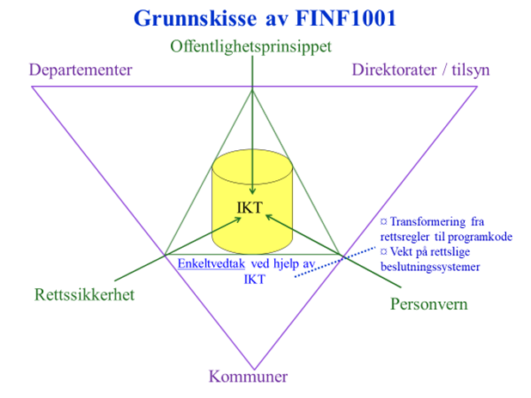
Fra lovtekst til programkode:
Automatisering av rettslige beslutninger, særlig enkeltvedtak
Dag Wiese Schartum, AFIN

Slide 2
Automatisering av enkeltvedtak
Saksbehandlings-/kontorstøttesystemer
Automatisering
Automatiserings-
støtte
Rettslige
tekstsystemer
Rettslige beslut-
ningssystemer
manuelt
Autentiske
rettskilder
Rettskilder
transformert til
programkode
manuelt
Rettslig beslutning - her: enkeltvedtak
Dvs. en avgjørelse som treffes under utøving av offentlig myndighet og som er bestemmende for rettigheter eller plikter til en eller flere bestemte personer enkeltpersoner eller andre private rettssubjekter)
(jf definisjonen i § 2 bokstav b, jf bokstav a i forvaltningsloven)
Transformering: Fra rettsregler i naturlig språk til rettsregler i formelt språk

Slide 3


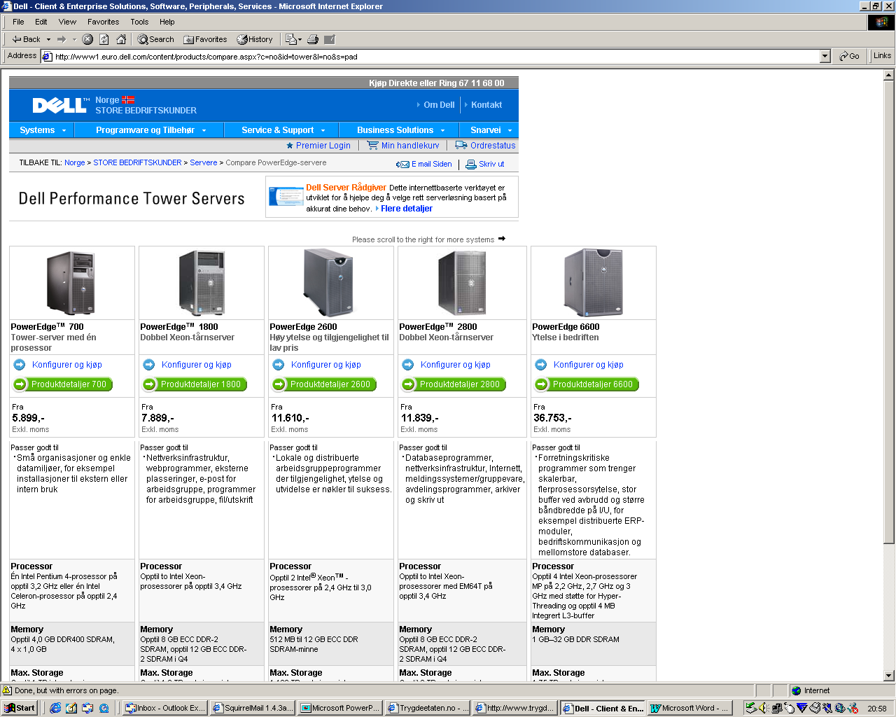
Nærmere om enkeltvedtak
Anvende rett-
regel i enkelt-
saker
Lage beslutn-
ingssystem
Rettskilder
Utlede rettsregler
Treffe
enkeltvedtak
lov
forskrift
Relevante
saksopplysninger
(beslutningsgrunnlag)


forarbeider



dommer
forvaltningspraksis
instrukser
Relevante
behandlingsregler
(operasjoner som
skal utføres på
opplysningene)
mv

Slide 4
Fra saksdrevet til systemdrevet fortolkning
Saksdrevet;
tradisjonell fortolkning av lovtekster mv:
Fortolkningen skjer for å ta stilling til de tvilsspørsmål som
saken aktualiserer
Systemdrevet;
fortolkning ved transformering av lovtekser mv til programkode:
Fortolkningen skjer for å ta stilling til alle potensielle tvilsspørsmål i
vedkommende sakstype
Fra rettsanvendelse over tid, til rettsanvendelse på forhånd

Slide 5
Transformering:
Fra rettskilder til
beslutningsstøttesystem
Formål
(f.eks. enkeltvedtak)
Vedtak
Utvalg og til-rettelegging av relevante retts-kilder
Bekreftet krav-spesifikasjon
Fastsetter hvilke saksopplysninger
som er relevante og hvordan disse
opplysningene kan komme til uttrykk
rettsanvendelse
Naturlig språk
Verifisering
Fortolkning og rettslige system-avgjørelser
Testing
Hovedsakelig jurister
Hovedsakelig jurister
Formelle språk
Fastsetter hvordan disse opplysningene skal behandles for å komme frem til et rettsriktig vedtak (prøving av vilkår og utførelse av beregninger)
Rettslig krav-spesifikasjon
Formell analyse og represent-asjon: Modelle-ring og program-mering
Systemløsning, algoritme som uttrykker retts-regler
Hovedsaklig informatikere

Slide 6
Oversikt over hovedelementene i en automatisert rettslig beslutningsprosess
Uriktige data => uriktige vedtak
variable
faste
Relevant
beslutnings-
grunnlag;
dvs opplysn.
om den aktuelle
personen
Enkeltvedtak
Operasjoner
 aritmetiske
 logiske
+, -, /, * etc
Uriktige operasjoner
=> uriktige vedtak,
AND, OR, NOT, ≠, <, >, ≥ etc

Slide 7
Identifisering av de opplysninger som skal inngå i saksbehandlingen
Barnets identifikasjon
“§ 2. Vilkår knyttet til barnet
Kontantstøtte ytes for barn mellom 1 og 3 år som er bosatt i riket, og som ikke eller bare delvis gjør bruk av barnehageplass som det ytes statlig driftstilskudd for, jf § 7 tredje ledd.
Et barn anses som bosatt i riket når det har oppholdt seg eller skal oppholde seg i riket i mer enn 12 måneder. Et midlertidig utenlandsopphold på opptil 3 måneder avbryter ikke et bostedsforhold.”
Barnets alder
Barnets bosted
Barnets bruk av barnehageplass
Barnehagens finansiering

Slide 8
Identifisering av de operasjoner som skal utføres
Særlig viktig å lete etter:
Regler som gir anvisning på prøving av vilkår (logiske operasjoner)
Regler som gir anvisning på beregninger (aritmetiske operasjoner)
[fra § 7 Kontantstøttens størrelse]
“Dersom barnet gjør bruk av barnehageplass som det ytes statlig driftstilskudd for, og det er skriftlig avtalt redusert oppholdstid, ytes delvis kontantstøtte som følger:
a. Med 80 prosent av full kontantstøtte når det er avtalt oppholdstid til og med 8 timer per uke.
b. Med 60 prosent av full kontantstøtte når det er avtalt oppholdstid fra og med 9 til og med 16 timer per uke.
c. Med 40 prosent av full kontantstøtte når det er avtalt oppholdstid fra og med 17 til og med 24 timer per uke.” [osv]
“§ 2. Vilkår knyttet til barnet
Kontantstøtte ytes for barn mellom 1 og 3 år som er bosatt i riket, og som ikke eller bare delvis gjør bruk av barnehageplass som det ytes statlig driftstilskudd for, jf § 7 tredje ledd.
Et barn anses som bosatt i riket når det har oppholdt seg eller skal oppholde seg i riket i mer enn 12 måneder. Et midlertidig utenlandsopphold på opptil 3 måneder avbryter ikke et bostedsforhold.”

Slide 9
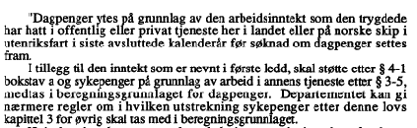
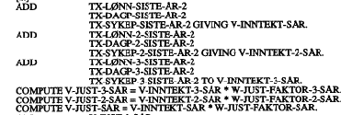
Kort om hva transformering av rettskilder er
Utgangspunktet er regler uttrykt ved hjelp av “naturlig norsk”...
som skal fortolkes og uttrykkes som programkode ...
Transformingen innebærer med andre ord at vi fortolker en flertydig
tekst og gjør den om til et sett av entydige instruksjoner,
uttrykt ved hjelp av et programmeringsspråk (formelt språk).

Slide 10
Hva er hovedproblemene i forbindelse med transformeringen?
Uriktige fortolkninger
Tvilsomme fortolkninger
Nye regler som kun finnes i programkoden («hvite flekker»)
Manglende rettslig dokumentasjon og legalitetskontroll, jf rettssikkerhetsprinsippet

Slide 11
Noen sammenhenger mellom automatisert retts-anvendelse og styringsidealene vi drøfter i FINF1001
Rettssikkerhet (bl.a.):
  Blir rettsanvendelsen riktig?
  Hvordan må vi gå fram for å få rettsriktige systemer?
  Blir rettsanvendelsen mer forutberegnelig?
  Upartisk og uhildet saksbehandling?
  Hensynsfull og rask saksbehandling?
  Umyndiggjørende?
Personvern (bl.a.):
  I hvilken grad og på hvilken måte kan vi skjønne hvilke opplysninger om oss som blir behandlet? (jf. Interessen i innsyn og kunnskap)
  Blir interessen i selvbestemmelse ivaretatt?
  Er opplysningene riktige og oppdaterte?
Offentlighet (bl.a.):
  Hvordan kan vi få tilgang til kunnskap om hva systemene gjør? (jf. “svart boks”)
  Hvordan kan spørsmål om åpenhet bygges inn i systemløsningene?

